Slide 1
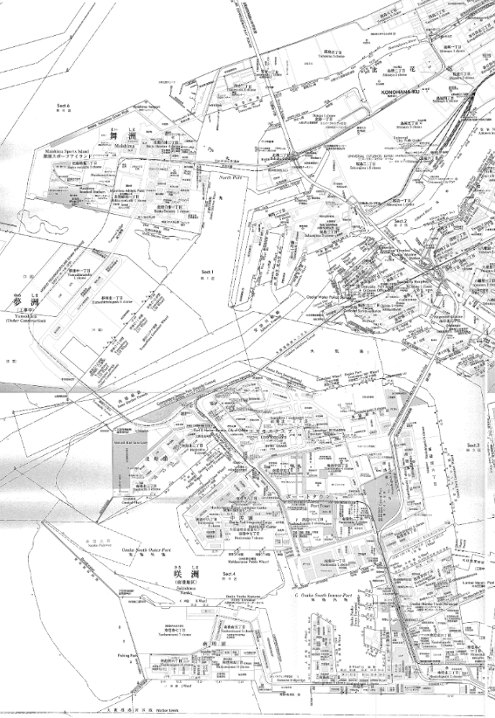
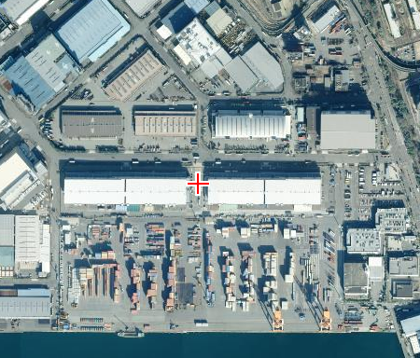
Ⅳ 経営改善策
２．個別課題への対応
① C-6、7埠頭（荷役機械を含む）
位置図
拡大図
凡例
：上屋
：荷さばき地
：荷役機械
咲洲
①C-6,7埠頭（荷役機械を含む）

Slide 2
Ⅳ 経営改善策
２．個別課題への対応
① C-6、7埠頭（荷役機械を含む）
C-6,7埠頭の役割
セミコンテナ船や内航コンテナ船、外航の在来貨物を扱う船舶の優先埠頭であり、コンテナ物流を支える機能などを有している。
大阪港におけるセミコンテナ船の拠点として、北米向けの基幹航路の維持・強化に貢献し、また、内航コンテナ船の拠点として、外貿コンテナ取扱量の増加に貢献している。
本埠頭はコンテナを扱う埠頭であることから、コンテナを蔵置する荷さばき地の他、一般交通の妨げとならないようコンテナターミナルに進入するコンテナ車が一時的に待機する「待機レーン」を埠頭用地内に設置しており、そのことも稼働率を低下させている一因となっている。
上屋倉庫事業における課題
ガントリークレーンを設置してから約27年が経過しており、ここ数年で「更新するのか否かの判断が必要」となる。
収支状況は、73百万円の赤字ではあるが、当該ガントリークレーン自体の償却は完了しており、「収益の大幅な増加が見込めないのであればガントリークレーンを更新して荷役機械事業を継続することは困難ではないか。」と考える。
荷役機械事業における課題
課題解決のための「経営改善策」
大阪港の港勢拡大に必要不可欠な埠頭であることから、引き続き「本埠頭における機能」は大阪港で維持していく。
しかし、施設提供事業の収支全体の状況により、本埠頭の維持が困難な状況に陥った場合には、阪神国際港湾㈱が運営するコンテナ埠頭で「本埠頭における機能」を担うことも視野に据える。
（中期的取組）
「2020年度予算編成時」までに「ガントリークレーンを更新するのか否か」の判断をする。
本埠頭での「荷役機械事業が継続できない」と判断した場合には、本埠頭の廃止あるいは利用転換を含めた「あり方」を決定する。
（短期的取組）
一方で、当面の経営改善策として「埠頭用地の面積の精査」を行う。その際には利用者の意向、今後の見通しを検証し、不要な埠頭用地は供用廃止のうえ処分する。

Slide 3
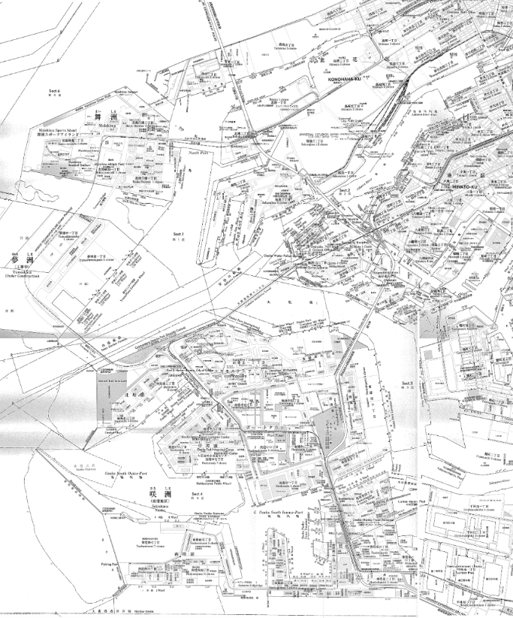
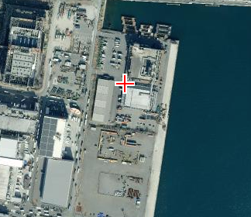
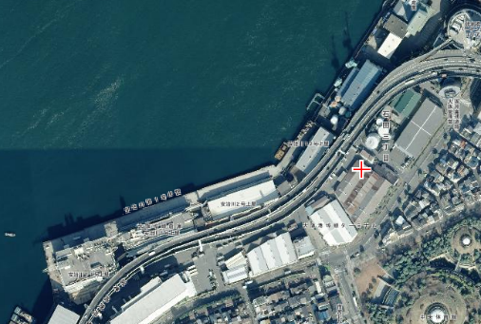
Ⅳ 経営改善策
２．個別課題への対応
② 青果物関連施設
位置図
拡大図
北港白津地区
凡例
：上屋
：荷さばき地
：荷役機械
舞洲
②青果物関連施設（安治川）
②青果物関連施設（北港白津）
安治川地区
咲洲

Slide 4
Ⅳ 経営改善策
２．個別課題への対応
② 青果物関連施設
青果物関連施設の役割
日本は多くの食料品類を海外からの輸入に頼っており、大消費地である大阪都市圏を支える大阪港において、輸入食料品を取り扱う青果物関連施設は、市民の食の安全安定供給に重要な役割を果たしている。
青果物関連施設は、安治川地区に上屋4棟、北港白津地区に上屋2棟あるが、港湾施設条例等により、安治川地区の２棟を青果物上屋とし、残る安治川地区の２棟及び北港白津地区の2棟を雑貨上屋と定めている。なお、安治川1号及び安治川11号の青果物関連設備は本市所有であるが、安治川2号、安治川12号、北港白津1号及び北港白津2号の青果物関連設備は使用者の所有となっている。
収支分析などから導いた課題
安治川地区は本船での青果物の取扱いが低迷しており、上屋での燻蒸回数も減少している。
安治川地区の青果物関連設備は老朽化が著しく、今後の補修費などの維持管理費用の増加が懸念されるとともに、更新投資は困難であると考える。
安治川地区
北港白津地区
課題解決のための「経営改善策」
青果物関連施設は、大消費地である大阪都市圏を支える大阪港にとって、食品流通の効率化に寄与する重要な施設であることから、今後も存続していく。
（中期的取組）
安治川地区の安治川1・11号上屋の本市所有の青果物関連設備は老朽化が著しく、また、燻蒸回数が少なくなっており維持する必要性が乏しくなっているため、設備の廃止が可能か否かの検討を行う。
設備の廃止を行った場合には、安治川地区は一般雑貨を取扱う上屋とし、一般雑貨の需要を掘り起こすことにより、稼働率の向上を目指す。
北港白津地区の北港白津1号・2号上屋について、現在の荷役形態に適した施設の改良を検討し、取扱貨物量の増加による稼働率の向上を図る。

